Slide 1
MŠMT Program VIII
Přímá podpora sportovních klubů a tělovýchovných jednot
Podpora zabezpečení sportovní, pohybové, tělovýchovné činnosti dětí a mládeže.
1000 korun na dítě sportující jedenkrát týdně 2000 korun, pokud dítě v klubu sportuje dvakrát týdně a účastní se 4krát ročně soutěží

Slide 2
Podmínky
Dotace na sportovní vybavení, výstroj a personální zabezpečení práce trenérů, asistentů atd. při práci s dětmi a mládeží ve sportovních klubech a tělovýchovných jednotách
Musí podporovat mládež – alespoň 20 členů mladších 18-ti let, minimální člen. Příspěvek 100,- Kč.

Slide 3
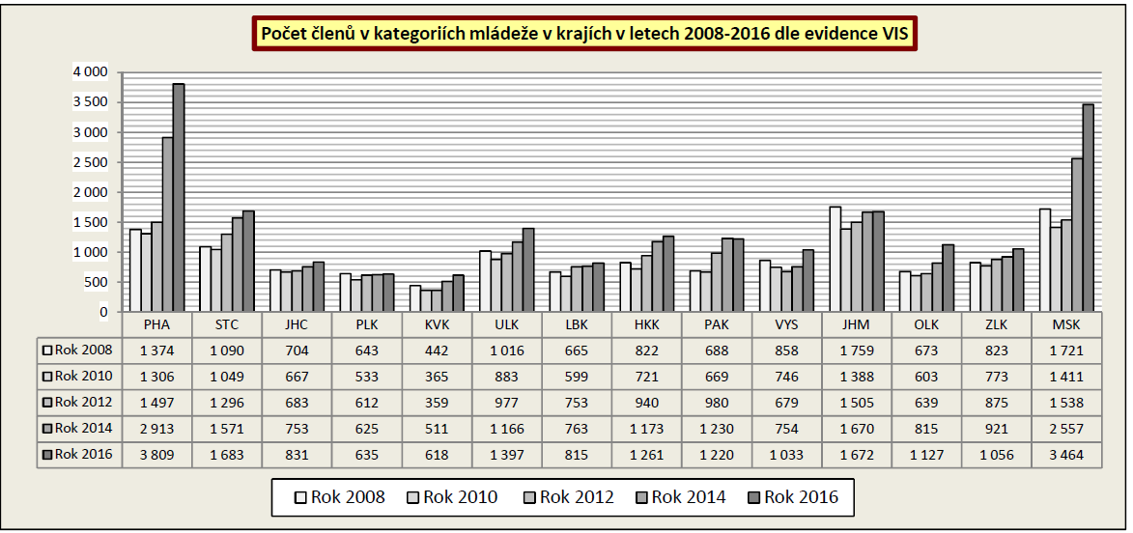
Počty mládeže dle VIS
Zdroj informace VIS ČVS

Slide 4
Statistika žádostí roku 2017
Statistiky ČVS žadatelů minulého roku ukazují, že je zde prostor pro zlepšení.
ČVS chce snížit procento klubů, jenž nežádaly o dotaci, ač na ni měly nárok!
Program VIII hodnocení
Počet klubů celkem | 908
Počet klubů co obdrželi podporu | 391
Počet klubů co nezískali dotaci, ač splňovali podmínky | 71
Procento neuplatněných žadatelů | 15,40%
Celková částka alokovaných prostředků | 30 430 000 Kč
Počet členů u klubů co dostali dotaci | 27167
Počet mládeže v klubech co získali dotaci | 15215
Počet členů v klubech co nezískali dotaci | 7796
Počet mládeže v klubech co nezískali dotaci | 5524
Procento členů co nezískali dotaci | 27%
Orientační částka dotace jenž mohla být získána (přepočet 2000,-Kč respektive 1000,- Kč *počet mládežníků) | 5524000 Kč - 11048000 Kč

Slide 5
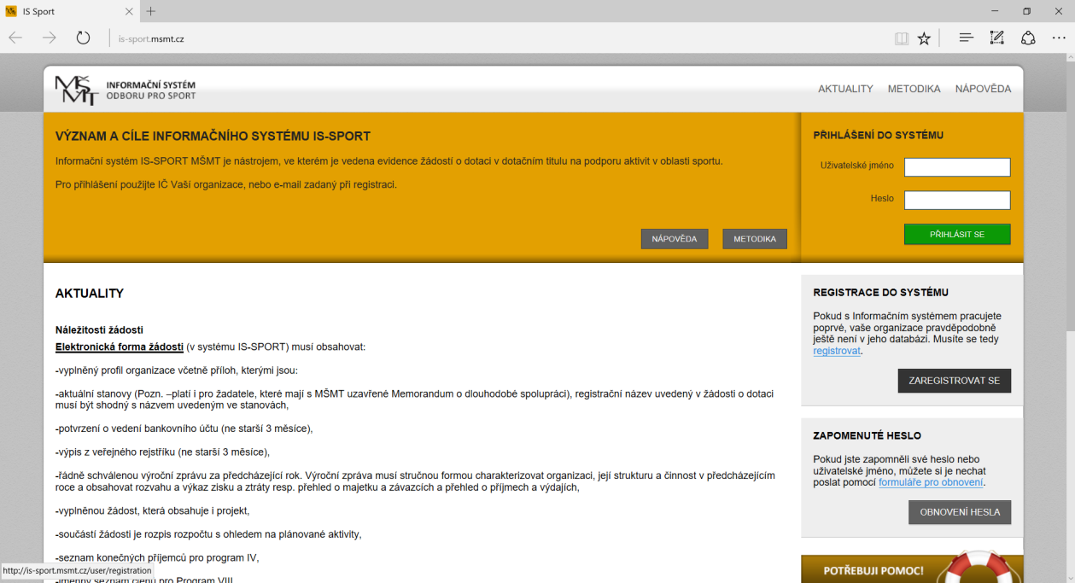
Registrace
Nejdříve je nutné založit si uživatelský účet v systému MŠMT. Ten naleznete na adrese:
http://is-sport.msmt.cz/
Klepnutím na tlačítko ZAREGISTROVAT SE

Slide 6
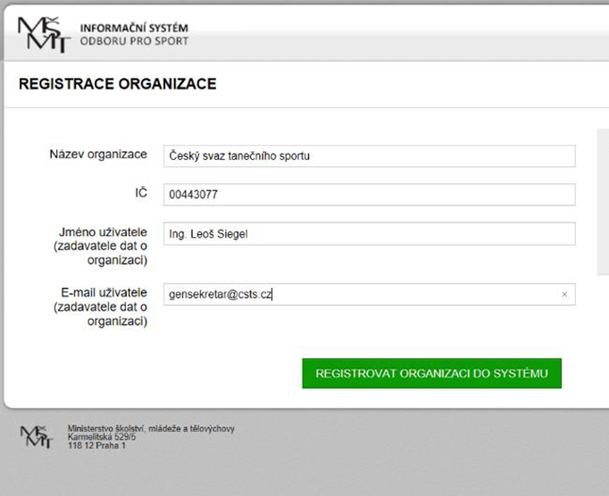
Registrace
Na titulní straně také naleznete nutné dokumenty, které budete muset přiložit k žádosti, a to jak elektronicky, tak i písemnou formou.
Vypište registrační údaje a odešlete žádost o registraci stiskem tlačítka REGISTROVAT ORGANIZACI DO SYSTÉMU
Po provedení notifikace na uvedený e-mail je možné se přihlásit

Slide 7
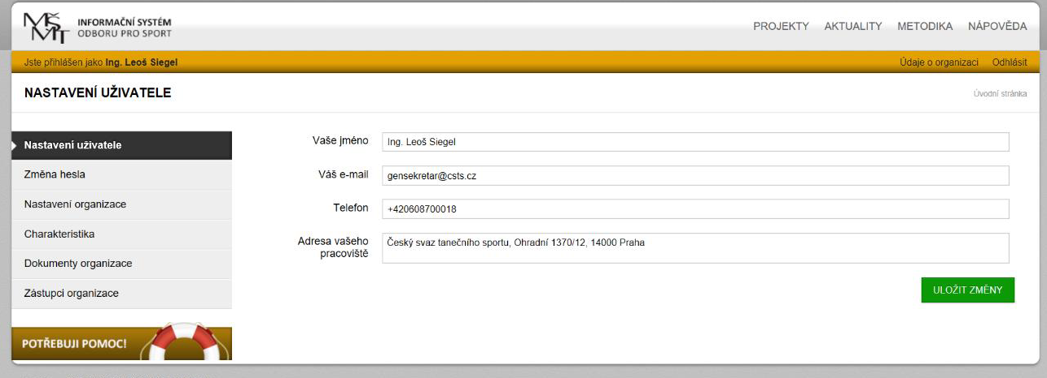
Údaje uživatele
Po prvním přihlášení je vhodné nastavit prvotně všechny údaje o žadateli.
Je vhodné nahrát dokumenty – smlouva o bankovním účtu, Výpis z OR, stanovy.
Pozor na stanovení zástupců, musí být zvoleno, kdo je statutární orgán.

Slide 8
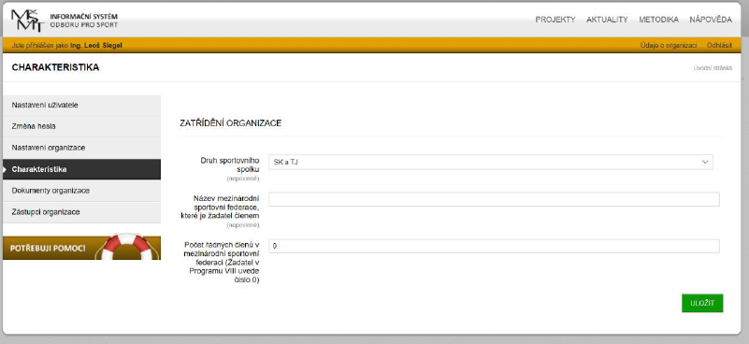
Zatřídění
Pro žádost o program VIII musí být uveden druh sportovního spolku SK a TJ
Mezinárodní sportovní federaci není nutné uvádět, počet členů v mez. Federaci 0.

Slide 9
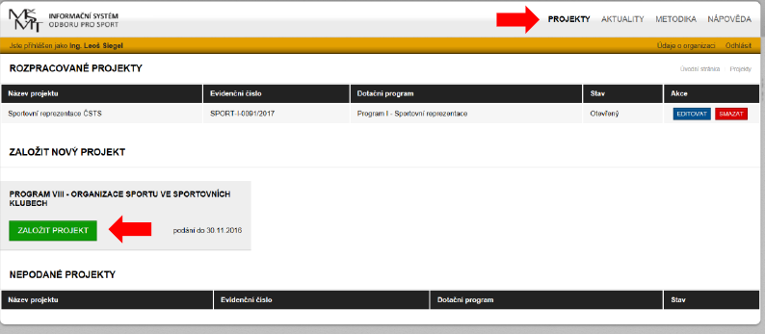
Nový projekt
Po vyplnění všech údajů žadatele, je možné přejít k projektu
Navigační tlačítko je v horním pravém rohu, následně je nutné zvolit možno Založit projekt, který je nutné pojmenovat.

Slide 10
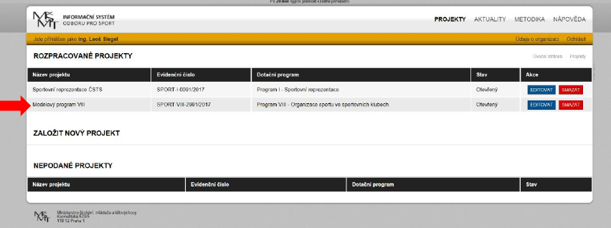
Rozpracované projekty
Projekty je možné rozpracovat, uložit a editovat později.

Slide 11
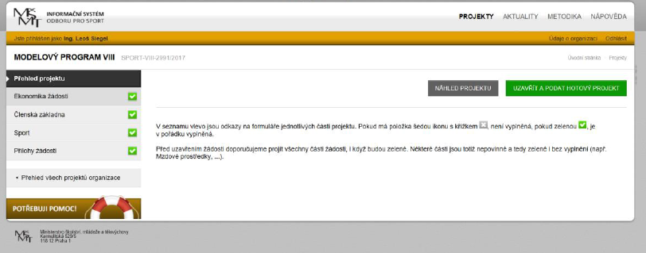
Přehled projektů
Nyní se již dostáváme k vyplnění jednotlivých částí žádosti.
Ekonomika žádosti – je na vás, u programu VIII může být až do 100% nákladů projektu
Členská základna – zde se vyplní vybrané údaje vaší organizace
Sport je nutné vybrat, koresponduje s registrací
Přílohy žádosti nutné vybrat z interního úložiště.

Slide 12
Rozpracované projekty
V případě, že je vše v pořádku, objeví se u každé části projektu zelená fajfka.
Před odesláním je nutné zkontrolovat správnost údajů
Všechny dokumenty je nutné vytisknout, nechat podepsat statutárními orgány a zaslat na adresu MŠMT: Ministerstvo školství, mládeže a tělovýchovy; Karmelitská 529/5; 118 00 Malá Strana, případně provést podání na podatelně.

